Slide 1
«Электронные образовательные ресурсы – неотъемлемая часть современной системы образования»
«Электронные образовательные ресурсы – неотъемлемая часть современной системы образования»
Ребенок воспитывается разными случайностями, его окружающими. Педагогика должна дать направление этим случайностям. В. Ф. Одоевский

Slide 2
Данное направление развития образовательной
отрасли подчеркивается в следующих государственных документах:
Стратегия развития информационного общества в России от 07.02.2008г., утверждена указом №212 Президента РФ В.В. Путиным
Концепция долгосрочного социально-экономического развития России на период до 2020г., утверждена распоряжением Правительства РФ от 17.11.2008г. № 1662-р
Федеральная целевая программа «Электронная Россия», постановление Правительства РФ от 28.01.2002г. № 65
Национальная образовательная инициатива «Наша новая школа», утверждена Президентом РФ 21.01.2010г.
Закон «Об образовании» от 26.12.2012г.
и признается важнейшим национальным приоритетом.

Slide 3
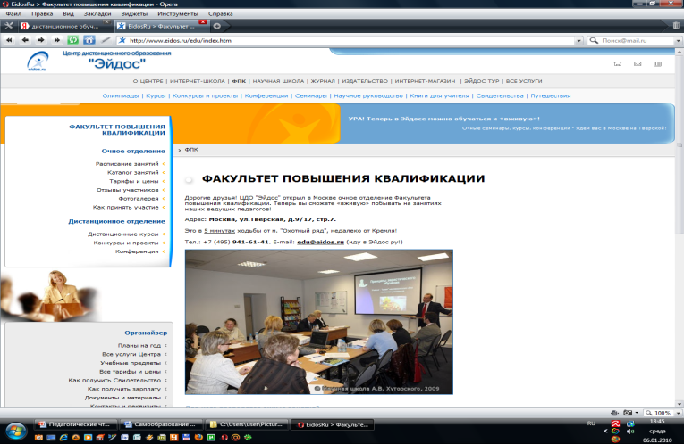
Электронными образовательными ресурсами (ЭОР) называют учебные материалы, для воспроизведения которых используются электронные устройства.
На данный момент русскоязычных сайтов, касающихся вопросов дошкольного воспитания и образования, в сети интернет более1000.

Slide 4
Типы ЭОР:
1.По виду источников статьи, книги, сказки, программы, рисунки, товары и т.п.
2.По потребителю (для кого созданы): для руководителей, для воспитателей, для родителей, для детей
3.По производителю (кем созданы) государственные, региональные, муниципальные, детских садов, торговых фирм, научных и медицинских центров, отдельных специалистов и проч.
4.По цели создания: для управления системой образования, в коммерческих целях, для продвижения программы, продукции, для создания команды единомышленников и проч.
5.По полноте информации
6.По темам т.п.

Slide 5
Классификация электронных образовательных ресурсов включает:
1) текстографические – самые простые из электронных образовательных ресурсов, отличающиеся от традиционных полиграфических учебников базой предъявления текстов и иллюстраций (материал предъявляется на экране компьютера, а не на бумажных носителях);
2) гипертекстовые – с навигацией по тексту в виде гиперссылок, что позволяет получать пояснения встречающихся в тексте терминов и переходить в другие разделы текста;
3) мультимедиа ЭОР – использующие технологию мультимедиа, позволяющую (одновременно воспроизводить на экране компьютера некоторую совокупность учебных объектов, представленных различными способами: графика, анимация, фото, видео, анимация, звук).

Slide 6
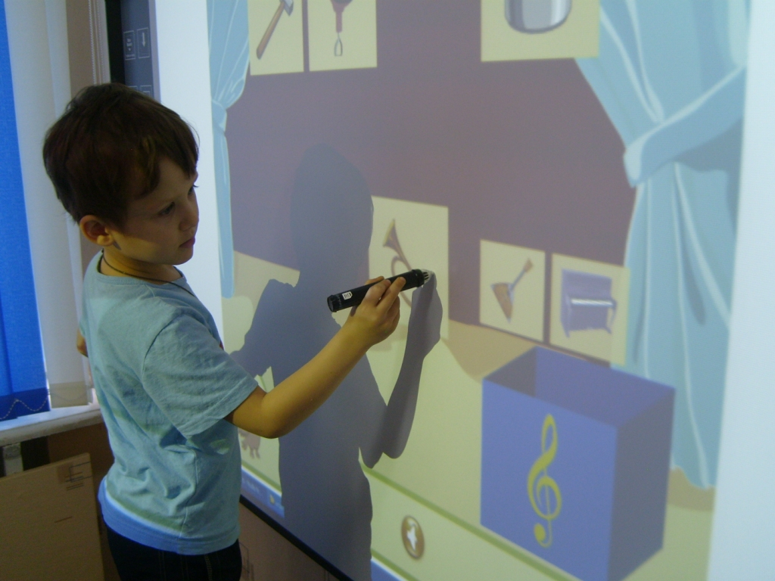
Для повышения качества педагогического процесса могут использоваться такие электронные образовательные ресурсы, как
презентационные материалы,
электронные учебники,
обучающие программы и другие.
Каждый тип электронных ресурсов в образовательном процессе детского сада решает ограниченный круг специфических задач

Slide 7
Идея , высказанная С. Пейпертом (1968): компьютерные средства «должны быть частью естественной жизненной культурной среды ребенка», стать «адекватным культурным окружением», которое позволило бы ребенку «справляться с новыми для него проблемами».
В аналитическом отчете ЮНЕСКО, обобщающем мировой опыт использования компьютерного инструментария в дошкольном образовании (2011), отмечается: «Сегодня мы наблюдаем не только исключительный интерес к процессу интеграции ИКТ в дошкольное образование (ДО). Мы также видим, насколько высокую оценку дают ИКТ педагоги ДО. <…> Мы прекрасно понимаем, что им необходимо предоставить детям весь спектр возможностей для обучения и осмысления мира. Для этого необходимо создать развивающую среду, работать в союзе с родителями, защищать детей, осваивать массу новых идей и планировать учебные программы, отвечающие современным потребностям обучения детей дошкольного возраста».

Slide 8
Под ИКТ подразумевается использование
компьютера,
Интернета,
телевизора,
видео,
DVD,
CD,
мультимедиа,
аудиовизуального оборудования,
то есть всего того, что может представлять широкие возможности для коммуникации.

Slide 9
Сегодня уже можно говорить, что внедрение компьютера в систему дидактических средств дошкольного образовательного учреждения является мощным фактором обогащения
интеллектуального,
нравственного,
эстетического развития ребенка, а значит, приобщения его к миру информационной культуры.
На сегодняшний день это единственный вид деятельности, не регламентируемый специальной образовательной программой.

Slide 10
Главные условия внедрения компьютера в образовательный процесс детских дошкольных учреждений состоят в том, чтобы с детьми работали специалисты:
•знающие технические возможности компьютера и владеющие навыками работы с ним;
•выполняющие санитарные нормы и правила использования компьютера в детских учреждениях;
•ориентирующиеся в компьютерных программах, разработанных специально для дошкольников;
•знающие этические правила применения компьютера и владеющие методикой приобщения детей к новым технологиям;
•знающие возрастные анатомо-физиологические и психические особенности маленьких детей;
•знающие воспитательно-образовательную программу в детских учреждениях

Slide 11
Применение компьютера в работе с детьми
дошкольного возраста возможно и необходимо, так как компьютер обладает рядом преимуществ
• предъявление информации на экране компьютера в игровой форме вызывает у детей огромный интерес;
• компьютер несет в себе образный тип информации, понятный дошкольникам;
• движение, звук, мультипликация надолго привлекают внимание ребенка;
• проблемные задачи, поощрение ребенка при их правильном решении самим компьютером являются стимулом познавательной активности детей;
• компьютер предоставляет возможность индивидуализации обучения;
• ребенок сам регулирует темп и количество решаемых игровых задач;
• в процессе своей деятельности за компьютером дошкольник приобретает уверенность в себе, в том, что он многое может;
• компьютер позволяет моделировать такие жизненные ситуации, которые нельзя увидеть в повседневной жизни (полет ракеты, половодье, неожиданные и необычные эффекты);
• компьютер очень «терпелив», никогда не ругает ребенка за ошибки, а ждет, пока он сам исправит их.

Slide 12
Вне непосредственно образовательной деятельности компьютерные игры помогают
закрепить знания детей;
их можно использовать для
индивидуальной работы с детьми, опережающими сверстников в интеллектуальном развитии или отстающих от них;
для развития психических способностей, необходимых для интеллектуальной деятельности: восприятия, внимания, памяти, мышления,
развития мелкой моторики.

Slide 13
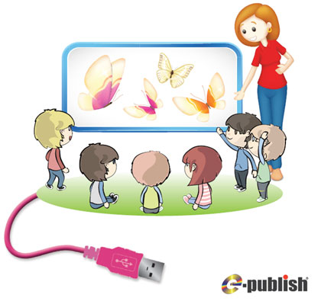
Способность компьютера воспроизводить информацию одновременно в виде текста, графического изображения, звука, речи, видео позволяет создавать для детей мультимедийные презентации.
Какие же возможности в развитии дошколят таят в себе мультимедийные презентации?
В отличие от обычных средств обучения, медиатехнологии способствуют успешной реализации интеллектуальных и творческих способностей ребёнка. Презентация – это обучающий мини-мультик, с красивыми картинками, это отличное пособие помогающее рассказать ребёнку об окружающем мире, не выходя за пределы детского сада.

Slide 14
Выбор компьютерных игровых средств играет важную роль для использования ИКТ в воспитательно-образовательном процессе. В настоящее время выбор компьютерных игровых программных средств для дошкольников достаточно широк. Но, к сожалению, большинство из этих игр не рассчитаны на реализацию программных задач, поэтому могут использоваться лишь частично, преимущественно с целью развития психических процессов: внимания, памяти, мышления.

Slide 15
Интерактивные игровые средства позволяет создавать программа PowerPoint.
Играя в компьютерные игры, ребенок учится планировать, выстраивать логику элемента конкретных событий, представлений, у него развивается способность к прогнозированию результата действий. Он начинает думать прежде, чем делать. Объективно все это означает начало овладения основами теоретического мышления, что является важным моментом при подготовке детей к обучению школе.
Таким образом, использование ЭОР в работе с детьми служит повышению познавательной мотивации воспитанников, соответственно наблюдается рост их достижений, ключевых компетентностей.

Slide 16
Информатизация системы образования предъявляет новые требования к педагогу и его профессиональной компетентности.
В частности, к коммуникативной компетентности педагогов, которая предполагает способность выстраивать коммуникации (коммуникация – это социально обусловленный процесс передачи и восприятия информации в условиях межличностного и массового общения по различным каналам с помощью разных коммуникативных средств) в различных форматах: устном, визуальном, компьютерном, электронном.
Современный педагог должен не только знать технические возможности, уметь пользоваться компьютером и современным мультимедийным оборудованием, но и создавать свои образовательные ресурсы, широко использовать их в своей педагогической деятельности, владеть методикой приобщения детей к новым технологиям.

Slide 17
Использование электронных образовательных ресурсов (ЭОР) позволяет сделать образовательный процесс для дошкольников информационно ёмким, зрелищным, комфортным.
ЭОР позволяют развивать интеллектуальные, творческие способности, и что очень актуально в дошкольном детстве – умение самостоятельно приобретать новые знания.
Электронные образовательные ресурсы (ЭОР) – хороший помощник в подготовке педагога к занятиям, например, для изучения новых методик, при подборе наглядных пособий к занятию,
так же педагоги получают возможность профессионального общения в широкой аудитории пользователей сети Интернет, повышается их социальный статус.

Slide 18
Чем больше информации, методов и инструментов в своей работе использует педагог, тем выше эффективность его работы
Старший воспитатель
МБДОУ №5 г.Щёлкино:
Штепа Ирина Владимировна

